Slide 1
See MIPS Run 第十章 向MIPS体系结构移植软件
谭弘泽

Slide 2
目录
1 MIPS应用程序的底层软件:常见问题一览
2 尾端：字、字节和位序
3 高速缓存可见性带来的问题
4 访问内存的次序安排及调整
5 用C语言开发

Slide 3
第十章 向MIPS体系结构移植软件
最少也需要重新编译一下源代码以生成用于MIPS上的二进制文件
可移植性
一个软件被顺利无误地转换到一个新的环境，特别是一个新的指令集的难易程度
可能远比重新编译来的复杂
高层软件一般问题不大
一个系统中驱动最底层硬件的部分不可避免的会有移植性问题
典型的嵌入式系统每一两年左右都有重大的设计升级

Slide 4
第1节 MIPS应用程序的底层软件
常见问题一览
尾端
请参阅第10.2节√
内存中数据的布局和对齐方式
请参阅第11.1节
直接管理高速缓存的需要
请参阅第10.3节√
存储器的访问顺序和重新排序
请参阅第10.4节√
用C语言书写程序
请参阅第10.5节√

Slide 5
第1节 MIPS应用程序的底层软件
常见问题一览
尾端
大尾端和小尾端的两大阵营互不相让
一旦涉及到尾端转换就容易有问题
内存中数据的布局和对齐方式
使用C struct声明来映射文件数据或从通信链路上收到的数据几乎从来不可移植
使用不同类型的指针或联合体(union)对私有数据的多个角度访问就潜伏有危险
数据布局和其他约定有关
直接管理高速缓存的需要
大多数MIPS CPU为了保持硬件简单，让某些副作用保持可见并让软件负责高速缓存管理
存储器的访问顺序和重新排序
用C语言书写程序

Slide 6
第1节 MIPS应用程序的底层软件
常见问题一览
尾端
内存中数据的布局和对齐方式
直接管理高速缓存的需要
存储器的访问顺序和重新排序
系统中可能存在多个子系统
可能被分为多个数据流，不能保证到达终点的顺序和最初的发送顺序一致
用C语言书写程序
一个机会
内嵌汇编
存储器地址映射的寄存器
使用MIPS时可能遇到的杂七杂八的陷阱。

Slide 7
第2节 尾端：字、字节和位序
尾端（endianness）这个词是由Danny Cohen(Cohen 1980)引进计算机科学的。
源自Johathan Swift的《格列弗游记》
尾端问题不但与通信有关，还关系到可移植性。
计算机程序总是处理不同类型数据的序列和顺序
例如按顺序遍历
字符串中的字符
数组中的元素
二进制表示中的每个比特

Slide 8
第2节 尾端：字、字节和位序
C程序员普遍假定所有这些变量都存放在内存中，而内存本身就是一个字节的序列
memcpy()可以拷贝任意的数据类型
C的I/O系统对所有的I/O操作以字节为单位建模
read()或write()读写包含任意数据类型的存储块
一个计算机能不能正确理解另一个计算机写下的东西？
需要正确的处理
在处理对齐和填充时需要小心

Slide 9
第2节 尾端：字、字节和位序
两台计算机可能有尾端不同
如果相互发送一个0x12345678
相互接收到的会是0x78563412
需要进行适当的处理
0x12345678
0001 0010 0011 0100 0101 0110 0111 1000
0x78563412
0111 1000 0101 0110 0011 0100 0001 0010
0001 0010
0011 0100
0101 0110
0111 1000
0111 1000
0101 0110
0011 0100
0001 0010

Slide 10
尾端 第2.1节 比特、字节、字和整数
整数每位具有不同的权重
1,2,4,8…
最低有效位权重为1
有些计算机将最低有效位放在前面
比如DEC的小型机
有些计算机将最高有效位放在前面
比如IBM的大型机
只有在能够按字节寻址的时候，大小尾端的差异才会体现出来

Slide 11
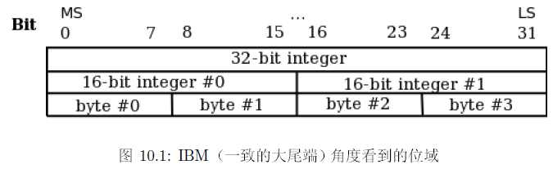
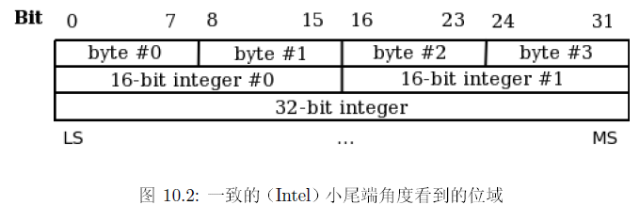
尾端 第2.1节 比特、字节、字和整数
MS
最高有效位
LS
最低有效位
两幅图中
位序一样
字节序一样
不一样的是什么？
左移右移的定义
即各位上的权重

Slide 12
尾端 第2.1节 比特、字节、字和整数
位号从左到右增大
大尾端
和书写一致
小尾端
位号和权重的幂次一致
C语言的左移所对应的方向相反

Slide 13
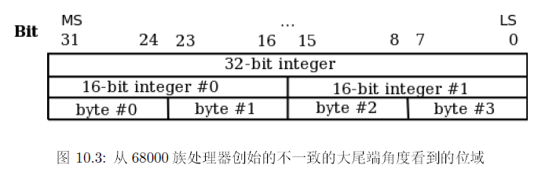
尾端 第2.1节 比特、字节、字和整数
一致的大尾端
一致的小尾端
不一致的大尾端
(Motorola)

Slide 14
尾端 第2.2节 软件和尾端的问题
尾端（面向软件的定义）
一个CPU/编译器系统
当多字节整数最低地址的字节容纳的是最低有效位时就叫做小尾端
当多字节整数最低地址的字节容纳的是最高有效位时就叫做大尾端
等价的说法还有
当多字节整数最高地址的字节容纳的是最高有效位时就叫做小尾端
当多字节整数最高地址的字节容纳的是最低有效位时就叫做大尾端

Slide 15
尾端 第2.2节 软件和尾端的问题
#include<stdio.h>
int main(void)
{
union {
int as_int;
short as_short[2];
char as_char[4];
} either;
either.as_int = 0x12345678;
if(sizeof(int)==4&&either.as_char[0]==0x78){
printf(“Little endian”); }
else if(sizeof(int)==4&&either.as_char[0]==0x12){
printf(“Big endian”);
}
else {
printf(“Confused”);
}
}
故意写一段不可移植的代码可以用来区分自己的CPU是哪一种

Slide 16
尾端 第2.2节 软件和尾端的问题 ——尾端和程序可移植性
只要从来不从别处输入二进制数据，只要能够避免以两种不同的整数类型存取一块数据，CPU的尾端就是不可见的
就像上面的例子中有意做的那样
代码也就会是可移植的
有可能无法接受这些限制
你有可能不得不处理从别处交付给你的系统的外来数据
或者要处理存储器映射的硬件寄存器
需要确切知道你的编译器是怎样访问内存的
经验表明在所有数据映射问题中，尾端最容易引起混淆
两种尾端在各自的情景下都很自然

Slide 17
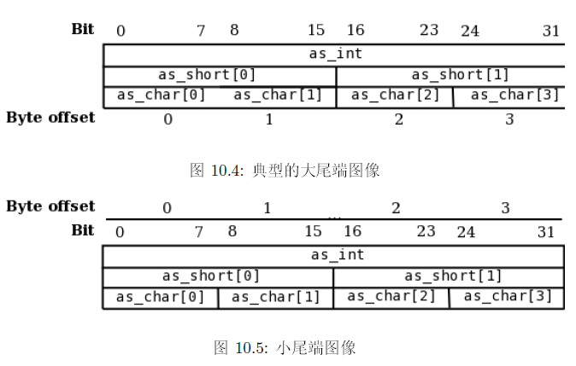
尾端 第2.2节 软件和尾端的问题 ——尾端和程序可移植性
典型的大尾端围绕着字来画图
0x12345678
0x1234 0x5678
0x12 0x34 0x56 0x78
小尾端可能更强调从一种面向软件的、抽象的角度把计算机内存看作一个字节序列
0x12345678→0x78
0x123456 →0x56
0x1234 →0x34、0x12
0x12
0x34
0x56
0x78
0x78
0x56
0x34
0x12

Slide 18
尾端 第2.3节 硬件和尾端的问题
CPU内在的尾端，只有在同时提供对字长的数和更小粒度的以字节为单位的存储器系统的直接支持，才能体现出来
当字节寻址的系统与多字节宽度的总线连接时，硬件系统获得一个可以识别的尾端
如果数据中最低地址的字节沿着最低位号的8根总线（字节通路）传播，该总线是小尾端的
如果数据中最低地址的字节沿着最高位号的8根总线（字节通路）传播，该总线是大尾端的

Slide 19
尾端 第2.3节 硬件和尾端的问题
CPU的“内在”尾端及其作为总线的系统接口的尾端之间没有必然联系
对比IBM和Intel
两个CPU作为总线接口都是小尾端的
但是“内在”尾端相反

Slide 20
尾端 第2.3节 硬件和尾端的问题
CPU的“内在”尾端及其作为总线的系统接口的尾端之间没有必然联系
对比IBM和Motorola
两个CPU “内在”尾端都是大尾端的
但是作为总线接口尾端相反

Slide 21
尾端 第2.3节 硬件和尾端的问题
Intel和DEC的CPU是小尾端的
Motorola 680x0和IBM CPU是大尾端的
MIPS CPU在上电时可以配置成任意尾端
大多数其它的RISC CPU沿袭了MIPS的做法，让尾端可配置
在用一个新的CPU来升级现有系统时很方便

Slide 22
尾端 第2.3节 硬件和尾端的问题
硬件工程师通过对上位号来连接不同总线的做法无可厚非
但是当系统包括尾端不相匹配的设备时，问题变得麻烦起来
总线
CPU
外围设备
有两种选择
保持位号一致/但是字节序被打乱
数据边界会被搞乱（除非对齐到总线宽度）
如果总是对齐到总线宽度的访问（但是难以保证） ，甚至可以免去软件转换
字节地址一致/但是整数被打乱（作者推荐）
整个系统对于把数据当成字节数组来看是一致的√

Slide 23
尾端 第2.3节 硬件和尾端的问题
并非系统的每一个连接都受影响
假定我们有一个32位存储器系统直接连上CPU
CPU的系统接口可能并没有包括字内字节地址
地址总线并不直接指定地址位0和1
有4个“字节选择”信号，表明正在传输的数据属于某个特定的字节通道。
CPU把每个字节通道和字内字节地址相连，但是那跟存储器系统的操作无关
MEM
CPU
MEM
CPU
8
8
8
8
8
8
8
8
≈
8
8
8
8
8
8
8
8

Slide 24
尾端 第2.3节 硬件和尾端的问题
很重要的一点就是，不要被RAM存储器这个有用的性质误导，就认为再简单的CPU/RAM系统中没有内在的尾端问题。
你可以在宽总线上的任意传输中发现尾端问题
在下列条件下构建一个存储器系统的时候，不能忽略CPU的尾端
如果你的系统使用预先编程进ROM存储器的固件
当一个DMA设备到了要直接传输数据到存储器的时候
当CPU接口实际上不用字节选通，而是用一个字节宽度的代码发送字节内地址的时候

Slide 25
尾端 第2.3节 硬件和尾端的问题
如果你的系统使用预先编程进ROM存储器的固件
在系统内硬件地址和字节通路连接的分配要和ROM编程时的方式一致
ROM中包含的数据需要匹配CPU配置的尾端
不可能让CPU在取指的时候对操作码进行软件字节交换
当一个DMA设备到了要直接传输数据到存储器的时候，它对尾端的概念就会起作用
当CPU接口实际上不用字节选通，而是用一个字节宽度的代码发送字节内地址的时候
那么至少译码CPU读写请求的硬件必须知道CPU用的是哪种尾端。
如果CPU的尾端可以用软件配置，就会特别容易出错

Slide 26
尾端 第2.3节 硬件和尾端的问题
很重要的一点就是，不要被RAM存储器这个有用的性质误导，就认为再简单的CPU/RAM系统中没有内在的尾端问题。
你可以在宽总线上的任意传输中发现尾端问题
在一定条件下构建一个存储器系统的时候，不能忽略CPU的尾端
用户可能以两种方式设置MIPS CPU
怎样设置一个字节地址一致的系统？
怎样让那个系统可以根据CPU配置？

Slide 27
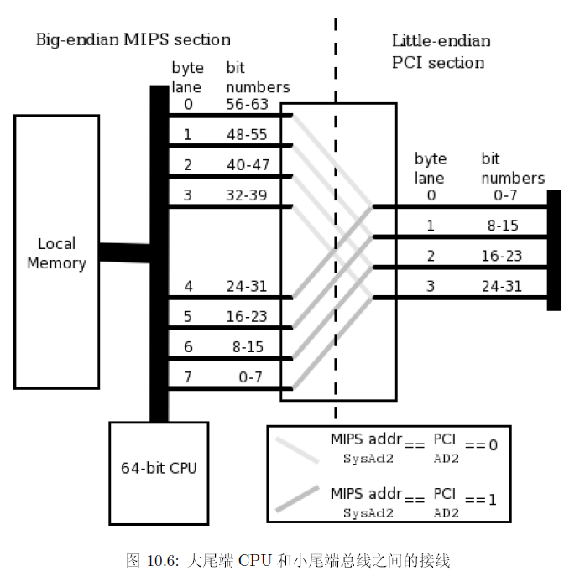
尾端 第2.3节 硬件和尾端的问题 ——尾端不一致的总线间连线
字节通道
假定我们有一个配置成大尾端的64位的MIPS CPU
我们需要把它连接到一个小尾端的32位总线上，比如PCI上
“字节通道”显示了到达那里的字节数据的地址的总线宽度内部的字节部分
CPU的64位总线总是大尾端的
PCI数据和地址复用总线
在某些时钟周期，这些“字节通道”传送的是地址，此时PCI总线的31号线传输的是地址的最高有效位，基于MIPS的系统的连接不应当被交换

Slide 28
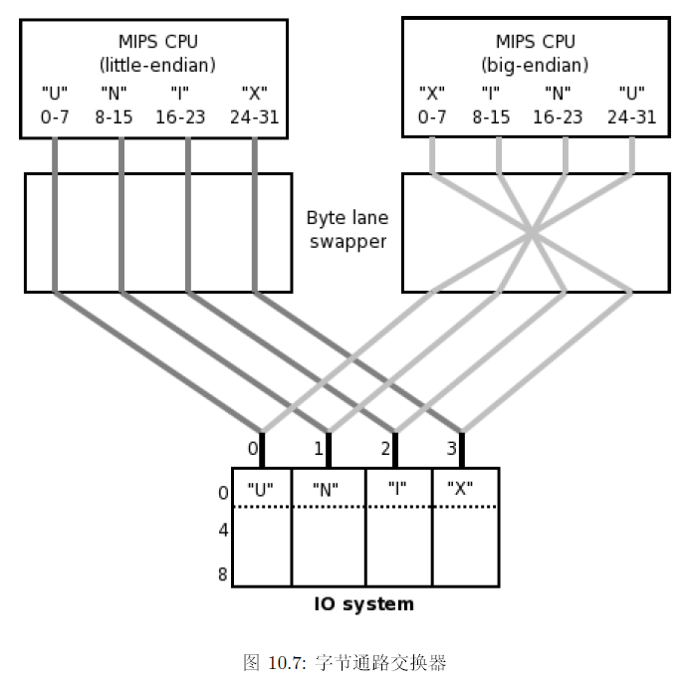
尾端 第2.3节 硬件和尾端的问题 ——尾端可配置的接线
假定你想要做一块主板或者总线交换设备，允许MIPS CPU能以任一种尾端配置运行
如何推广？
应该在CPU和I/O设备之间放置一个可编程的字节通路交换器
图中是一个32位的可配置的接口
字节通路交换器
可使CPU在任意配置下保持字节序
一般不放置在CPU和局部存储器之间

Slide 29
尾端 第2.3节 硬件和尾端的问题 ——对尾端问题的错误做法和错误认识
每一个设计团队第一次碰到尾端问题时都会经过一个阶段：
认为这些问题反映的是一个需要解决的硬件缺陷
可配置的I/O控制器
有些新的I/O设备和系统控制器本身可以配置成大尾端或小尾端模式
在使用这一类特性之前，你要极为仔细地阅读手册，特别是在你不是把它用作一个静态选项（设计时）而是用作一个跳线（复位时）选项的时候
一种很常见的情况是，这样的特性只影响批量数据传输，而让程序员来处理其他尾端问题，比如访问位编码的设备寄存器或者共享存储器的控制域
控制器设计人员关于尾端可能有种种似是而非的错误认识
根据传输类型进行字节交换的硬件

Slide 30
尾端 第2.3节 硬件和尾端的问题 ——对尾端问题的错误做法和错误认识
每一个设计团队第一次碰到尾端问题时都会经过一个阶段：
认为这些问题反映的是一个需要解决的硬件缺陷
可配置的I/O控制器根据传输类型进行字节交换的硬件
如果我们只是交换字节数据以保持其地址不变，但是对于字数据则置之不理，难道不能防止整个软件问题吗？
答案是不能
一个实际的系统中许多传输是以高速缓存行作为单位的，可能包含不同大小和对齐数据的任意混合
条件字节交换仅仅是加剧了混乱，无异于火上浇油。
超出无条件字节通路交换之外的任何做法都是江湖上用来骗人的玩意

Slide 31
尾端 第2.4节 MIPS CPU的双尾端软件
指令集唯一能够认识不足32位的对象部分就是部分字加载和存储
在一个32位总线上，指令：lbu t0, 1(zero)
获取位于程序字节地址为1的字节，把它加载到寄存器t0的最低有效位(0-7位)，把寄存器其余为都填0
在大尾端模式下，装进寄存器的数据将取自CPU数据总线的16-23位
在小尾端模式下，装进寄存器的数据将取自CPU数据总线的 8-15位
在MIPS CPU里面有一个数据领航硬件，CPU用来处理每次传输中所有的活动字节从各自在接口上的字节通道，指引到内部寄存器的正确位置
必须适应加载数据宽度、地址和对齐方式的全部排列组合

Slide 32
尾端 第2.4节 MIPS CPU的双尾端软件
当你重新配置MIPS CPU的尾端时，是数据和寄存器之间的领航逻辑的行为发生了变化
与芯片的尾端可配置性互补的是，大多数MIPS工具链可以根据命令行的选项，产生任意尾端的代码
如果你在一个系统中设置错了MIPS CPU的尾端
如果别的东西什么都没有改变，软件很快就会崩溃，因为对任何的部分字写操作，存储器系统将会从CPU总线的错误部分接受到垃圾数据
在重新配置CPU的同时，我们最好重新配置译码CPU周期的逻辑

Slide 33
尾端 第2.4节 MIPS CPU的双尾端软件
如果你在一个系统中设置错了MIPS CPU的尾端
如果别的东西什么都没有变，软件很快就会崩溃，因为对任何的部分字写操作，存储器系统将会从CPU总线的错误部分接受到垃圾数据
在重新配置CPU的同时，我们最好重新配置译码CPU周期的逻辑
如果你修正了这一点，就会发现和系统的其余部分相比，CPU看到的字节地址完全乱套了
我们隐含地选择了一个保持位号一致而不是字节地址的连线方式
CPU改变尾端后写入的数据对CPU自己来说没问题
如果我们只允许在复位的时候才能改变尾端，那么属于CPU的私有的易失存储器就不会带来麻烦

Slide 34
尾端 第2.4节 MIPS CPU的双尾端软件
如果你在一个系统中设置错了MIPS CPU的尾端
还要注意到CPU看到的在对齐总线宽度字内的位编号仍然和系统其余部分一致——位号一致
对于大尾端CPU有意义的指令对于小尾端也有意义
ROM中任何不是由恰好对齐的32位字构成的数据都会乱套
例如Algorithmics的MIPS板子在引导ROM中仅有足够的空间放下双尾端代码，来检测ROM程序和CPU的尾端是否匹配并打印出帮助信息:
Emergency – wrong endianness configured.

Slide 35
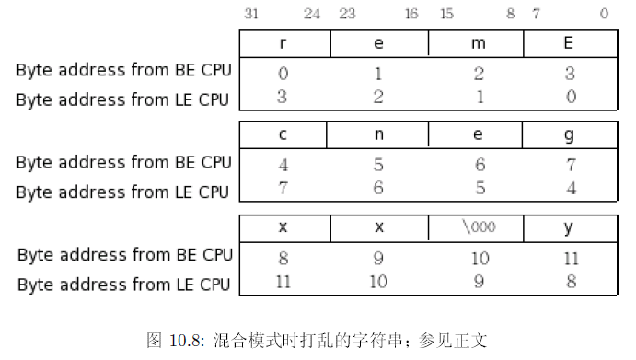
尾端 第2.4节 MIPS CPU的双尾端软件
Emergency一词作为一个C的字符串保存，以空字符结尾
现在ROM启动代码中包含如下神秘的程序行
.align 4
.ascii “remEcneg\000 \000 \000y”

Slide 36
尾端 第2.5节 可移植性和可移植代码
按照一个普遍遵守的约定，大多数MIPS工具链定义如下符号：
BYTE_ORDER符号
如果真的需要，可以为不同尾端写不同的代码
但是可以的话，还是写尾端无关的代码
如果设备寄存器不是接到MIPS总线从0开始的位，读之后和写之前要对数据进行移位
例如一开始为大尾端设备设计的设备寄存器，通常连线到24-31位
#if BYTE_ORDER==BIG_ENDIAN
/* big-endian version … */
#else
/* little-endian version … */
#endif

Slide 37
尾端 第2.6节 尾端和外来数据
任何不是在你的代码、选用的库和操作系统中初始化过的数据一律是外部数据，可以是
从某个存储器映射的硬件读取的数据
由DMA放进内存的数据
并非你的程序一部分的预先编程进ROM的数据
正在试图解释从你的操作系统下的一个“抽象”的I/O设备获得的字节流
第一步是找出这个数据在内存中看上去是什么样子
如果事情不符合期望，回到字节数组上
如果数据结构不对，很容易错过问题的真相

Slide 38
尾端 第2.6节 尾端和外来数据
第一步是找出这个数据在内存中看上去是什么样子
数据可能有CPU/编译器不支持的数据类型构成
可能编码不同、或者对齐方式不同
也有可能尾端不同
如果保持了字节序
可以构造一个“swap”宏来恢复2、4、8字节的整数值
如果经过了位号一致/字节地址打乱的接口
需要判断边界

Slide 39
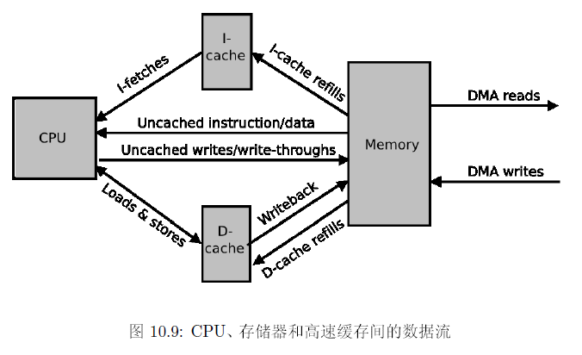
第3节 高速缓存可见性带来的问题
本节警告一些程序员注意可能出现的问题
如何解决？
在必要的时候进行同步
大多数时候，高速缓存对于软件是完全不可见的，仅仅加快系统速度
如果想要处理DMA控制器及类似的设备，把高速缓存想象成独立的缓冲存储器可能更有帮助

Slide 40
第3节 高速缓存可见性带来的问题
在高速缓存和内存之间的传输总是以适合高速缓存行结构的内存块为单位
缓存行典型情况为16-32字节对齐的块
即使CPU从来没有碰过同一个高速缓存行的其它字节，仍然会在下一次传输该高速缓存行的时候包括所有的字节
在一个理想的系统中，我们总能肯定内存的状态的更新能够跟上CPU的所有写操作请求，每个有效的高速缓存行包括相应内存的精确拷贝，然而
不幸的是，实际的系统并非总能达到这个理想
我们假设在每次复位后你都初始化高速缓存，而且你避免（而不是试图解决）了第4.12节讲的可怕的高速缓存重影(alias)

Slide 41
第3节 高速缓存可见性带来的问题
从这些假定出发，一个真实的系统的行为和理想的差别：
当你的CPU写入被高速缓存的存储器空间时，它更新高速缓存中的拷贝，但是可能不更新内存
高速缓存中的过时数据
CPU写自己的指令
DMA控制器写数据
存储器中的过时数据
DMA控制器读数据
可以主动理清高速缓存/内存一致性问题
可以通过地址空间或TLB辅助不经高速缓存

Slide 42
高速缓存可见性带来的问题 第3.1节 高速缓存管理和DMA数据
这是常见的错误源
软件必须在CPU有机会再次引用数据之前，主动作废任何落入DMA缓冲区范围内的地址的高速缓存行
在DMA设备在从内存传输数据之前，软件必须保证要发送的数据没有仅存于高速缓存
不推荐因此使用透写而不是回写
不推荐通过非高速缓存地址区域访问所有DMA传输使用的内存

Slide 43
高速缓存可见性带来的问题 第3.1节 高速缓存管理和DMA数据
建议除一下两种情况外对一切都进行高速缓存
I/O设备寄存器
MIPS没有专用的输入输出指令
所有设备寄存器都必须映射到地址空间的某个地方
如果不小心被高速缓存就会发生很奇怪的事情
DMA描述符数组
复杂的DMA控制器用驻留与内存的描述符数据结构和CPU共享控制/状态信息
CPU用这些信息创建一个长长的待传输信息的列表，然后才告诉DMA控制器开始工作
如果你的系统使用描述符结构，你希望访问该结构所在的内存区域的时候不经过高速缓存
Linux提供了一个明确定义的API给设备驱动程序作者使用
参见第15.1.1节

Slide 44
高速缓存可见性带来的问题 第3.2节 高速缓存管理和向内写入指令：自修改代码
如果你的代码需要先向内存写入指令，然后执行这些指令，你一定要确保考虑了高速缓存的行为
这可以在两个层次上让你感到惊讶
如果有一个回写的D-cache
你的程序写出的指令可能还没有到达主存
需要对相应的写入指令的高速缓存行执行回写操作
即使新写出的指令到达了主存的某个区域
你的CPU的I-cache可能依然存放这在这些地址上过去存放的信息的拷贝
软件首先要作废包含受影响地址范围内信息的所有I-cache高速缓存行

Slide 45
高速缓存可见性带来的问题 第3.2节 高速缓存管理和向内写入指令：自修改代码
第4.9节描述的通用的高速缓存指令都是CP0操作，只有核心特权级软件才能使用
当高速缓存操作和DMA有关的时候这点无所谓，因为都完全是核心的事情
但是对于先写入指令后执行的应用程序来说就有影响了
例如“及时”解释/翻译的语言
因此，MIPS32/64提供了synci指令，对你的新代码中一个高速缓存行大小的代码块，一次操作内完成D-cache回写和I-cache作废
参见8.5.11节

Slide 46
高速缓存可见性带来的问题 第3.3节 高速缓存管理和非高速缓存或透写的数据
非高速缓存的写仅仅更新给定地址在主存中的拷贝
可能让D-cache或I-cache中那个位置的内容变成过时的拷贝
非高速缓存的加载将会选择在主存中找到的内容
即使那个内容相对于高速缓存中目前的拷贝已经过期
复位后将你的系统带入已知状态的底层代码中，对同一个物理地址小心使用高速缓存和非高速缓存的访问有一定用处，有时甚至是必要的，但是——
对于每一块物理存储器区域，决定你的软件访问到底是经高速缓存还是不经高速缓存，一旦决定访问方式此后就要绝对保持一致

Slide 47
高速缓存可见性带来的问题 第3.4节 高速缓存重影和页面着色
高速缓存重影问题的硬件起源，参见第4.12节
MIPS32/64 CPU必备的基本高速缓存操作，参见第4.9.1节
问题出现于L1 cache采用了虚拟引索和物理标签，而且索引的范围大到占用了两个或更多页的的大小
不同虚拟地址第一个物理地址上的多份数据会产生多个版本的副本
一个位置的“页颜色”就是那些用来在每路高速缓存组中选择页大小的存储块的一个或多个虚拟地址位
指向同一块物理地址的两个虚拟指针仅当拥有不同的页色时才有可能产生重影

Slide 48
高速缓存可见性带来的问题 第3.4节 高速缓存重影和页面着色
一个物理页可以从多个虚拟页面位置访问
例如共享库在拥有不同虚拟地址的程序之间共享
这在Linux中司空见惯
大多数时间，操作系统对于共享数据的虚拟地址的对齐要求都会更高
共享的进程不一定用同样的地址，但是我们要确保不同的虚拟地址之间相隔开的距离都为，比如说64KB的整数倍
以保证不同的虚拟地址是同样的页色
虽然会多占虚拟空间，但是虚拟空间很便宜
对于只读数据，重影或许可以容忍，但是作废时要注意
越来越多的MIPS CPU在制造时就保证不会发生高速缓存重影

Slide 49
第4节 访问内存的次序安排及调整
程序员倾向于认为他们的代码是按照良好顺序执行的，但是
在写操作实行过程中CPU可以运行几十条甚至几百条指令
读操作需要双向的通信，一个对外的请求和一个对内的响应
为了追求更高的性能，就意味着我们要让读操作尽可能的快，甚至不惜让写操作变得更慢
让写操作排队等待，把任何随后的读操作请求提前传递到缓冲写的前面
找个时间完成写操作
如果队列满了，在写操作的时候停下来等一会
——然后，写完内存马上又读回来时，要避免读操作抢先于写
我们加上额外硬件，对照检查读操作请求和写队列中的地址，并在二者匹配时不允许读操作抢先于写操作

Slide 50
第4节 访问内存的次序安排及调整
在那些真正并发的任务间共享变量的系统中，读写的顺序问题变得更加危险
多数时间任务之间并无相互次序的问题
当任务有意用共享内存变量进行同步和通信的时候，次序确实有影响
但在这种情况下，软件将会用精心设计的操作系统同步操作（比如锁和信号量）
假如我们有两个任务
一个任务正在写某个数据结构
另一个正在读同一个数据结构
二者轮番使用该数据结构

Slide 51
第4节 访问内存的次序安排及调整
写任务
读任务
当读任务看到关键字域已经更新时，能够保证所有其他的更新也会对读任务可见
…
/* update entries*/
keyfield = WRITEDONE
sendsignaltoreader();
keyfield = WAITINGFORWRITE;
…
while(keyfield!=WRITEDONE){
waitforsignalfromwrite();
}

Slide 52
访问内存的次序安排及调整 第4.1节 访存次序和写缓冲器
写任务
读任务
…
/* update entries*/
keyfield = WRITEDONE
sendsignaltoreader();
keyfield = WAITINGFORWRITE;
…
while(keyfield!=WRITEDONE){
waitforsignalfromwrite();
}

Slide 53
访问内存的次序安排及调整 第4.1节 ——访存次序和写缓冲器
I/O寄存器访问的时序关系
写缓冲器非空可能导致延迟计算不准确，
例如告诉一个设备不要中断之后，CPU还可能收到来自该设备的中断
再如一个I/O设备需要软件实现的延迟以便从某个写操作恢复，就必须保证在你开始对延迟计时之前写缓冲器为空
需要清空写缓冲器
习惯上该例程命名为wbflush()
具体实现见10.4.2节
读抢先于写
字节收集

Slide 54
访问内存的次序安排及调整 第4.1节 ——访存次序和写缓冲器
I/O寄存器访问的时序关系
读抢先于写
MIPS32/64体系结构允许上面讨论过的这种行为。如果你的软件要健壮并且要易于移植，就不应该假定会保持读写的顺序
当你需要保证两个周期按某个特定次序发生时，你需要第8.5.9节讲述的sync指令
字节收集

Slide 55
访问内存的次序安排及调整 第4.1节 ——访存次序和写缓冲器
I/O寄存器访问的时序关系
读抢先于写
字节收集
有些写缓冲器观察同一个内存字中的部分字写操作（乃至同一个高速缓存行内的写操作）把这些部分写操作合成成为单个的写操作
为了避免将非高速缓存区的写操作合成一个字宽度的操作而带来的不良反应，一个好办法就是把你的I/O寄存器映射到让每个寄存器分别位于单独的字地址
比如，8位的寄存器至少要离开4个字节

Slide 56
访问内存的次序安排及调整 第4.2节 ——实现wbflush
大多数写队列可以通过执行一个到任意位置的非高速缓存的存储然后接着读取同一数据的操作来清空
在写和读之间放一个sync指令，这对任何复合MIPS32/64标准的系统应当都有效
可行，但是不一定效率高
任何声称具有write-posting特性的系统控制器或者存储器控制器接口，都在系统中引入了另一级的写缓冲
需要仔细找出你的系统中全部写缓冲都位于什么地方，在编程的时候要考虑
write-posting会对缓冲内的多次写进行合并

Slide 57
第5节 用C语言开发
MIPS缺乏专门的I/O指令
I/O访问就是对适当选择的存储器地址的加载和存储
很方便，但是对I/O寄存器的访问通常有一定的约束
MIPS大量使用的CP0寄存器也意味着OS代码可以从精心挑选的C的asm()操作中受益

Slide 58
用C语言开发 第5.1节 ——用GNU C编译器包裹汇编代码
内嵌汇编语句asm()可以在C代码中嵌入汇编
asm(“Instuction List” : “Output0”(var0) , “Output1”(var1) : “Input0”(var2) , “Input1”(var3) :“Modify”)
%0、%1、%2是占位符
不同于$0、$1、$2
“=”表示只写，无需保留之前的值
“+”表示读写，保留之前的值
更多细节参见GCC手册有关MIPS的部分
static int __inline__ mymul(int a,int b)
{
int p;
asm(“mul %0,%1,%2”
:”=r”(p)
:”r”(a),”r”(b));
return p; }

Slide 59
用C语言开发 第5.2节 ——存储器映射的I/O寄存器和“volatile”
用C写访问IO寄存器的代码
串口
unsigned char *usart_sr = (unsigned char*)0xBFF00000;
unsigned char *usart_data = (unsigned char*)0xBFF20000;
#define TX_RDY 0x40
void putc(char ch)
{
while((*usart_sr&TX_RDY)==0);
*usart = ch; }
错误的编译器优化
void putc(char ch)
{
unsigned char tmp = *usart_sr&TX_RDY;
while(tmp==0);
*usart = ch; }

Slide 60
用C语言开发 第5.2节 ——存储器映射的I/O寄存器和“volatile”
用C写访问IO寄存器的代码
需要将可能受到外部修改的变量声明为volatile属性的
volatile unsigned char *usart_sr = (unsigned char*)0xBFF00000;
volatile unsigned char *usart_data = (unsigned char*)0xBFF20000;
#define TX_RDY 0x40
void putc(char ch)
{
while((*usart_sr&TX_RDY)==0);
*usart = ch; }

Slide 61
用C语言开发 第5.2节 ——存储器映射的I/O寄存器和“volatile”
要避免误区
前者坚持从变量devptr加载指针值
后者才是比较有用的写法
typedef char *devptr;
volatile devptr mypointer
typedef volatile char *devptr;
devptr mypointer

Slide 62
用C语言开发 第5.3节 用C语言开发MIPS应用时的其它杂七杂八的问题
负指针
进行lPtr<ptr<rPtr的判断时如果指针有符号，跨过0x80000000位置时会很奇怪
有符号和无符号的字符
老编译器默认的char是signed char
新编译器默认的char是unsigned char
进行扩展的时候使用signed char可能不安全
好的编译器提供一个选项可以恢复传统的约定
对16位int的提升
依赖于栈的程序设计

Slide 63
用C语言开发 第5.3节 用C语言开发MIPS应用时的其它杂七杂八的问题
负指针
有符号和无符号字符
对16位int的提升
还有不少程序正从16位的x86或者其他CPU上转移过来，这些CPU上标准整数为16位，这样的程序有可能以一种超出想象的、极为微妙的方式依赖于16位值的有限大小和溢出特性
虽然你可以把这些类型转换成short正确运行
但是效率不高
可以让变量值悄悄转换为32位的MIPS int，但是应当特别注意那些用有符号数的比较来捕获16位溢出的地方
依赖于栈的程序设计

Slide 64
用C语言开发 第5.3节 用C语言开发MIPS应用时的其它杂七杂八的问题
负指针
有符号和无符号字符
对16位int的提升
依赖于栈的程序设计
stdargs：
用这个基于include文件的宏包来实现编译时参数个数和类型不确定的子程序
alloca()：
要在运行时分配内存，调用这个库函数，它分配的内存是“栈上”的，意思是说当申请内存的函数返回时自动释放空间
有些编译器对alloca()的实现其实是一个拓展栈的内建函数
要不就提供一个纯粹库函数的实现
不要想当然地就认为这样分配的空间实际上位于与栈有关系的地址上1

